Slide 1
Социална мрежа Social Forest

Slide 2
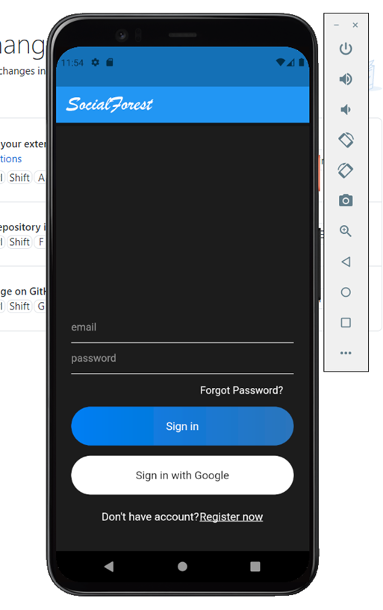
Описание на проекта
Задачата на приложението е да предостави среда на използващите го клиенти, осигуряваща комуникация между участниците. Проекта трябва да предостави продукт позволяващ на хората да общуват помежду си. От този замисъл идва името на приложението „Social Forest“.

Slide 3
Екип и роли
Екип:
Никола Веселинов Колев
Неделин Господинов Паскалев
Петко Венелинов Борисов
Роли:
Мениджър на проекта: Неделин Паскалев
Софтуерен архитект: Никола Колев, Петко Борисов
Дизайнер на потребителски интерфейс: Неделин Паскалев, Никола Колев
Разработчик на бизнес логиката: Никола Колев, Петко Борисов

Slide 4
Бюджет на проекта

Slide 5

Бюджет на проекта
В таблицата са включени всички разходи от началото до края на проекта. Бюджетът препокрива всичко и дори има остатъчна сума от 118 лв. Тя ще бъде използвана за поддръжката на приложението.

Slide 6
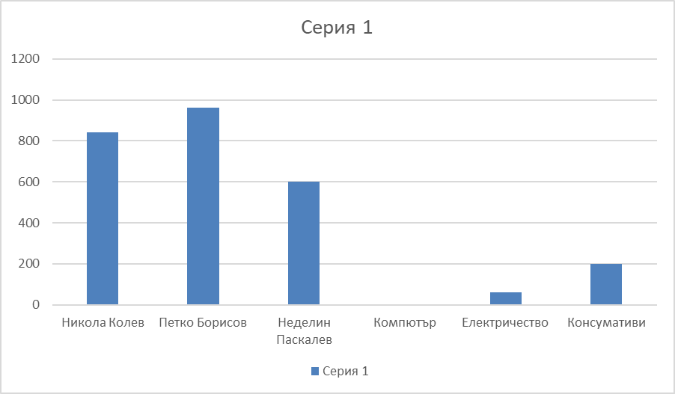
Разпределение на бюджета

Slide 7

Система за управление на проектa Jira
Предимства
Недостатъци
Съвместима с много видове бази данни
Съвместима с много операционни системи
Уеб-базирана, удобна за управление и обновяване на процеси система
Безплатна
При използване на системата екипът не забеляза недостатъци които да попречат за работата с Jira

Slide 8
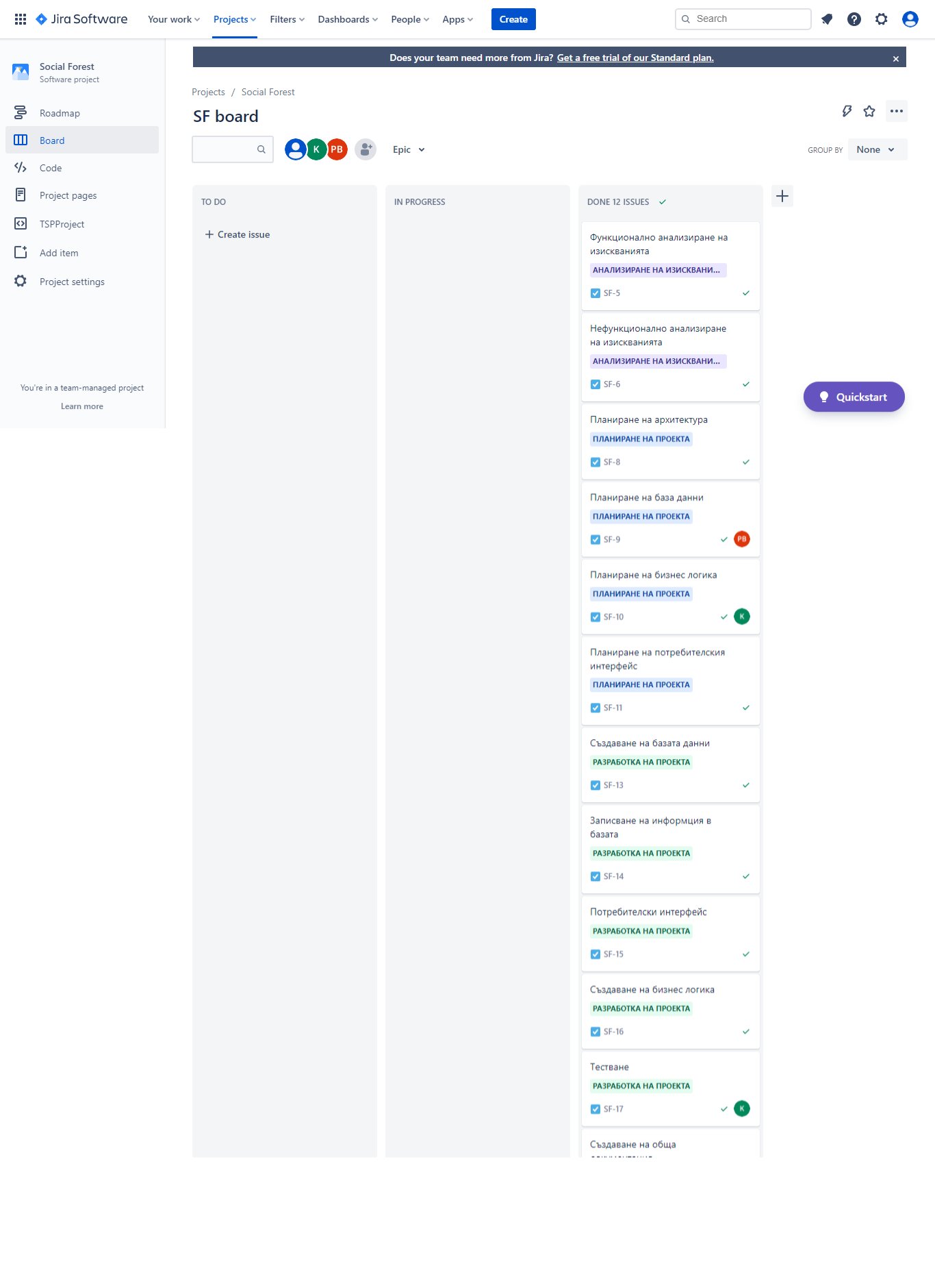

Slide 9
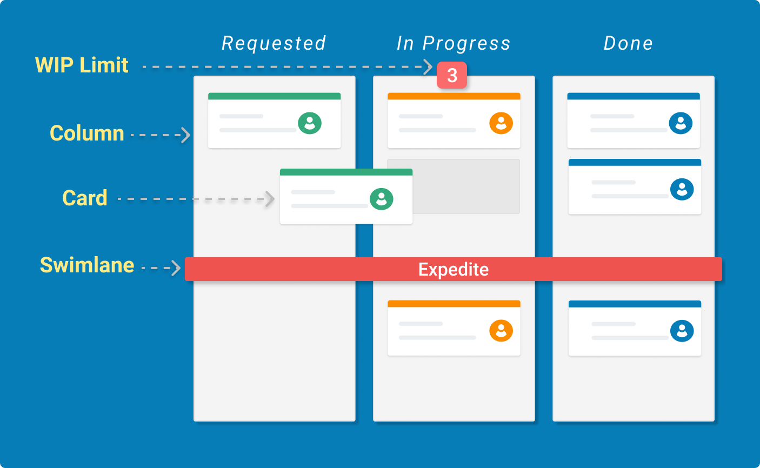
Метод за разработка KANBAN
Визуализиране на работата
Ограничаване на започнатата, но недовършена работа
Измерване и управление на процесните потоци
Принципи и правила при създаването на продукта, които са видими за всички
По-лесно забележими проблеми и възможности за тяхното коригиране

Slide 10
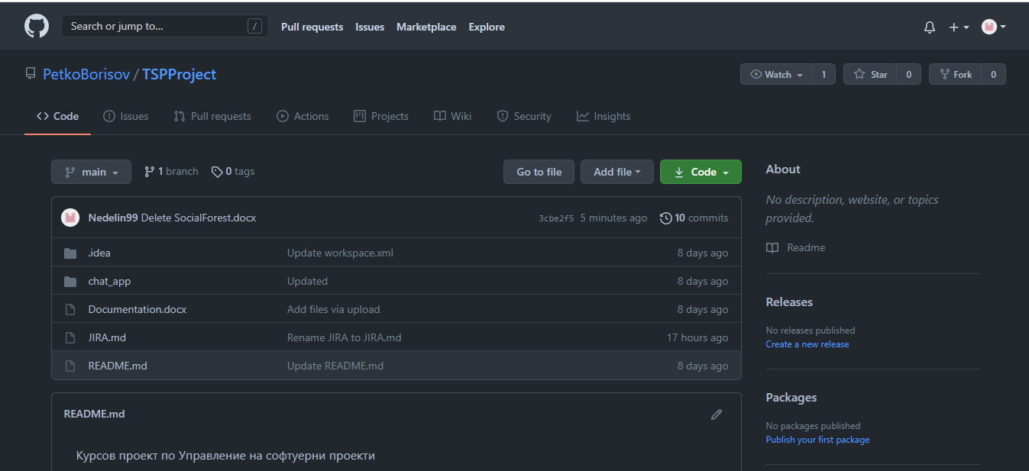

Система за контрол на версиите
Repository, предоставя работа по един и същ файл
Възможност за обмен на информация между участниците в проекта и нейното обновяване
Предоставя гъвкавост
Връщане към предишно състояние на проекта

Slide 11





Използвани програмни средства

Slide 12

Критичен път
Анализ на изискванията
Планирани архитектура и база данни
Планирана бизнес логика
Измислен дизайн
Създадена база данни и запис на данни
Потребителски интерфейс
Реализирана бизнес логика
Приключване на тестването
Обща документация
9
1
3
11
(2)
0
(2)
1
(2)
2
5
3
6
4
7
5
8
6
7
10
9
8
2
4
(2)
(2)
(2)
(2)
(3)
(1)
(1)
(1)
Критичният път е един защото се следва принципа на поточната линия.

Slide 13
Профил на риска
Описание | Действие | Вероятност | Вляние
Липса на ресурси | Подмяна или заемане на ресурс. Смяна на ролите на действие. | Минимална | Високо
Недостиг на време | Добавяне на повече време към задачите. Следене на изпълнението. | Средна | Средно
Пандемия | Проекта може да се реализира от разстояние. Онлайн срещи на екипа. | Много висока | Ниско
Напускане на член от екипа | Писане на добре стуктуриран и документиран код. Създаване на добра и спокойна среда за работа. Запознаване с работата на всеки член от екипа. | Ниска | Високо

Slide 14

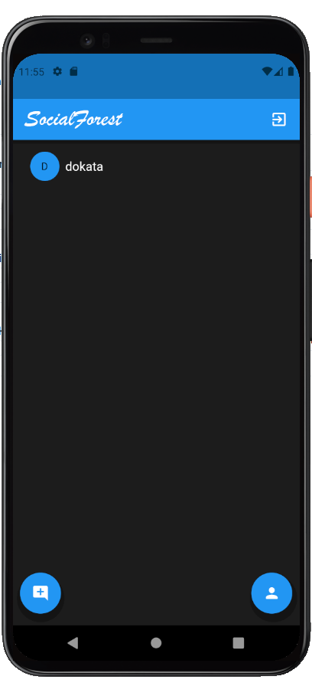
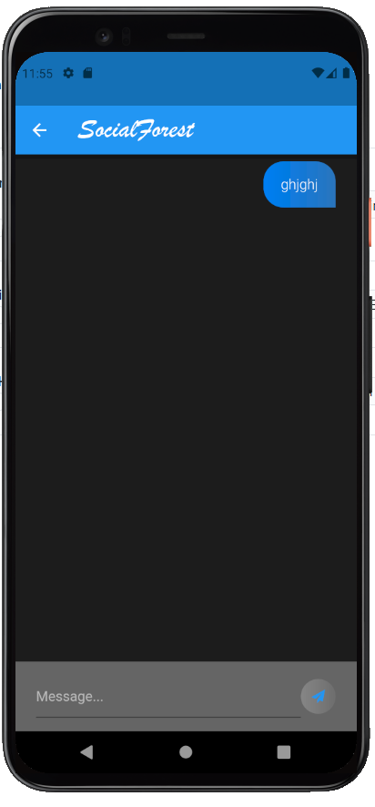
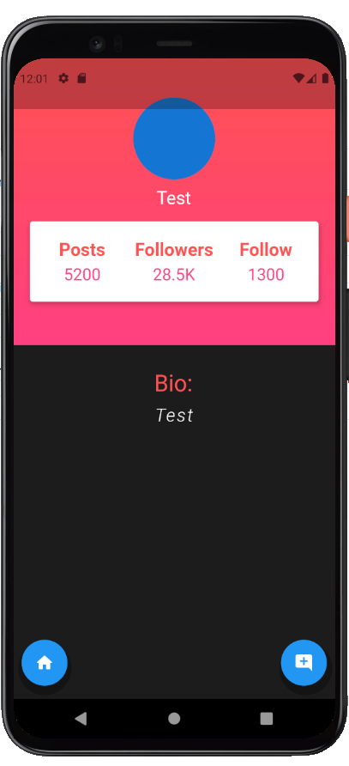
Social Forest

Slide 15
Трудности при реализация
Липса на достатъчно знания за програмния език
Липса на опит с мобилни приложения

Slide 16

Възможности за бъдеща разработка
Разработка на версия за компютър
Подобряване на дизайна
Добавяне на стена с публикации
Добавяне на връзка с Facebook ,Twitter и Instagram

Slide 17
Благодарим ви за отделеното време.

